Slide 1

О запланированных работах на 2025 год в городском округе Фрязино

Slide 2
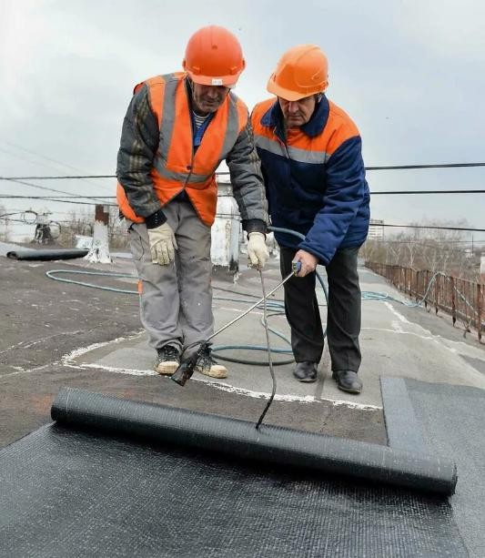
Капитальный ремонт мягкой плоской кровли
№ п.п. | Адрес МКД
1 | г Фрязино, ул Полевая, д. 14
2 | г Фрязино, ул Вокзальная, д. 29
3 | г Фрязино, ул Попова, д. 8
4 | г Фрязино, ул Попова, д. 10
5 | г Фрязино, ул Полевая, д. 13
6 | г Фрязино, ул Комсомольская, 26
7 | г Фрязино, ул Луговая, д. 35
8 | г Фрязино, ул Луговая, д. 37
9 | г Фрязино, ул Советская, д. 3а
10 | г Фрязино, ул Советская, д. 3б
11 | г Фрязино, ул Полевая, д. 27а
12 | г Фрязино, ул Полевая, д. 27б
13 | г Фрязино, ул Полевая, д. 27г
14 | г Фрязино, пр Мира, д. 5
15 | г Фрязино, пр Мира, д. 8
16 | г Фрязино, пр Мира, д. 9
17 | г Фрязино, пр Мира, д. 10
18 | г Фрязино, пр Мира, д. 12
19 | г Фрязино, проезд Блинова, д. 2
20 | г Фрязино, проезд Блинова, д. 4

Slide 3
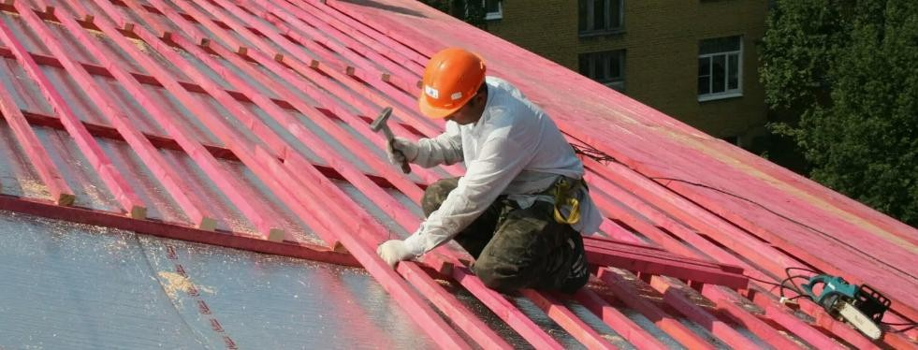
Капитальный ремонт мягкой плоской кровли
Контракты разыграны, работы по капитальному ремонту будет проводить подрядная организация ФКР МО ООО «Строймонтаж СП» с апреля-мая 2025 года.
Также в настоящее время ООО «Строймонтаж СП» осуществляет капитальный ремонт скатной кровли и чердачного помещения по адресу: ул. Комсомольская, д. 28).
Планируемый срок завершения работ: 31.03.2025.

Slide 4
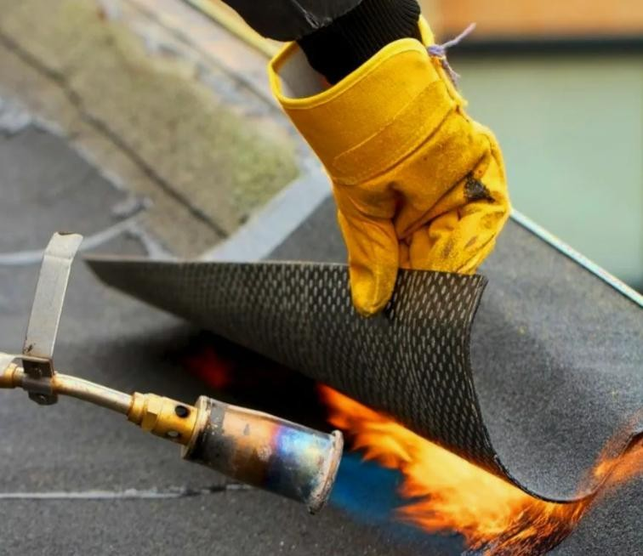
Перенос капремонта кровель с 2024 на 2025
№ п.п. | Адрес МКД
1 | г Фрязино, ул Вокзальная, д. 25
2 | г Фрязино, ул Вокзальная, д. 27
3 | г Фрязино, ул Нахимова, д. 19
4 | г Фрязино, ул Полевая, д. 5
5 | г Фрязино, ул Центральная, д. 8
6 | г Фрязино, ул Центральная, д. 10а

Slide 5
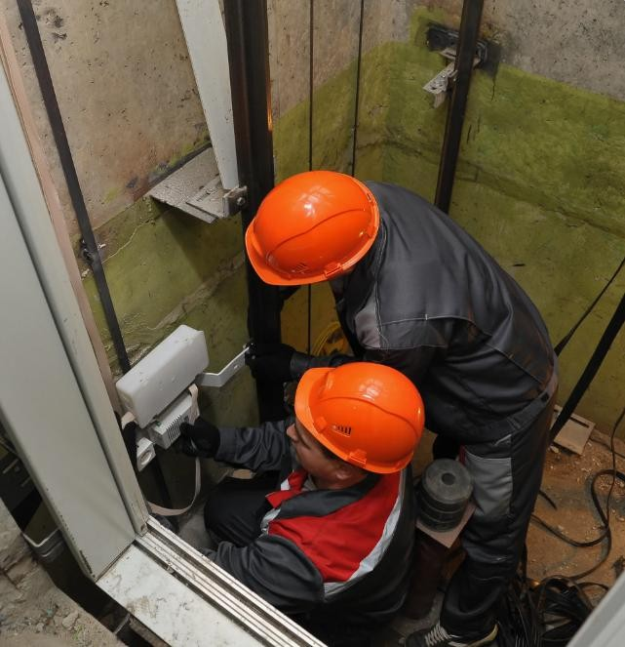
Лифты 2025
МКД по адресу:
пр-т Мира, д. 22 - 14 пассажирских лифтов,
количество остановок – 12, грузоподъемность – 320 кг.;
ул. Московская, д. 2а - 2 лифта, количество остановок – 9, грузоподъемность – 400 кг.

Slide 6
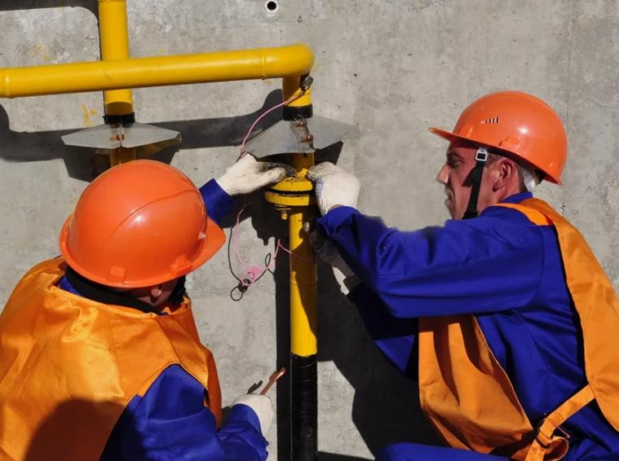
Газ 2024-2025
г Фрязино, ул Нахимова, д. 25 | Ремонт системы фасадного газопровода; Ремонт системы внутреннего газопровода с датчиками контроля загазованности
Работы по капитальному ремонту проводит подрядная организация ФКР МО ООО "Мосстрой-Сити".

Slide 7
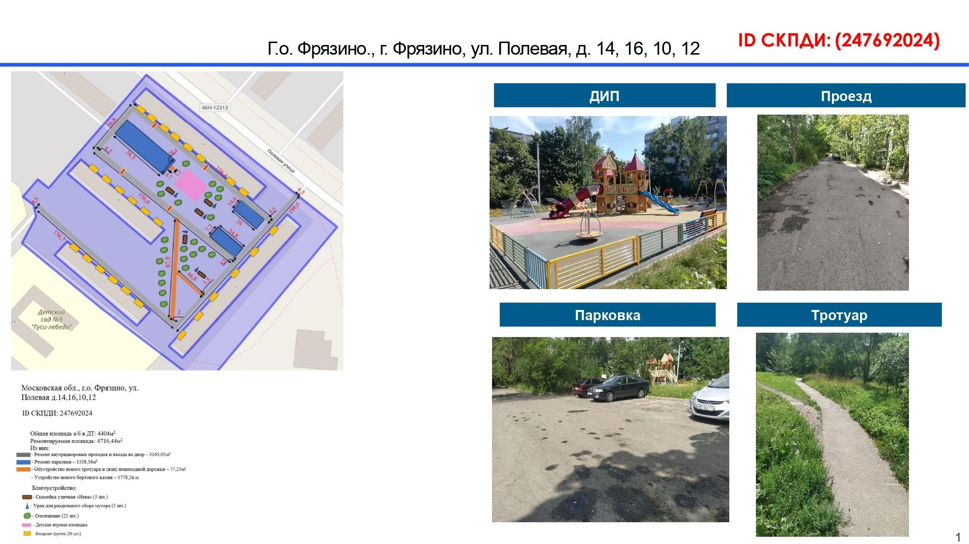
Комплексное Благоустройство Дворовых Территорий

Slide 8
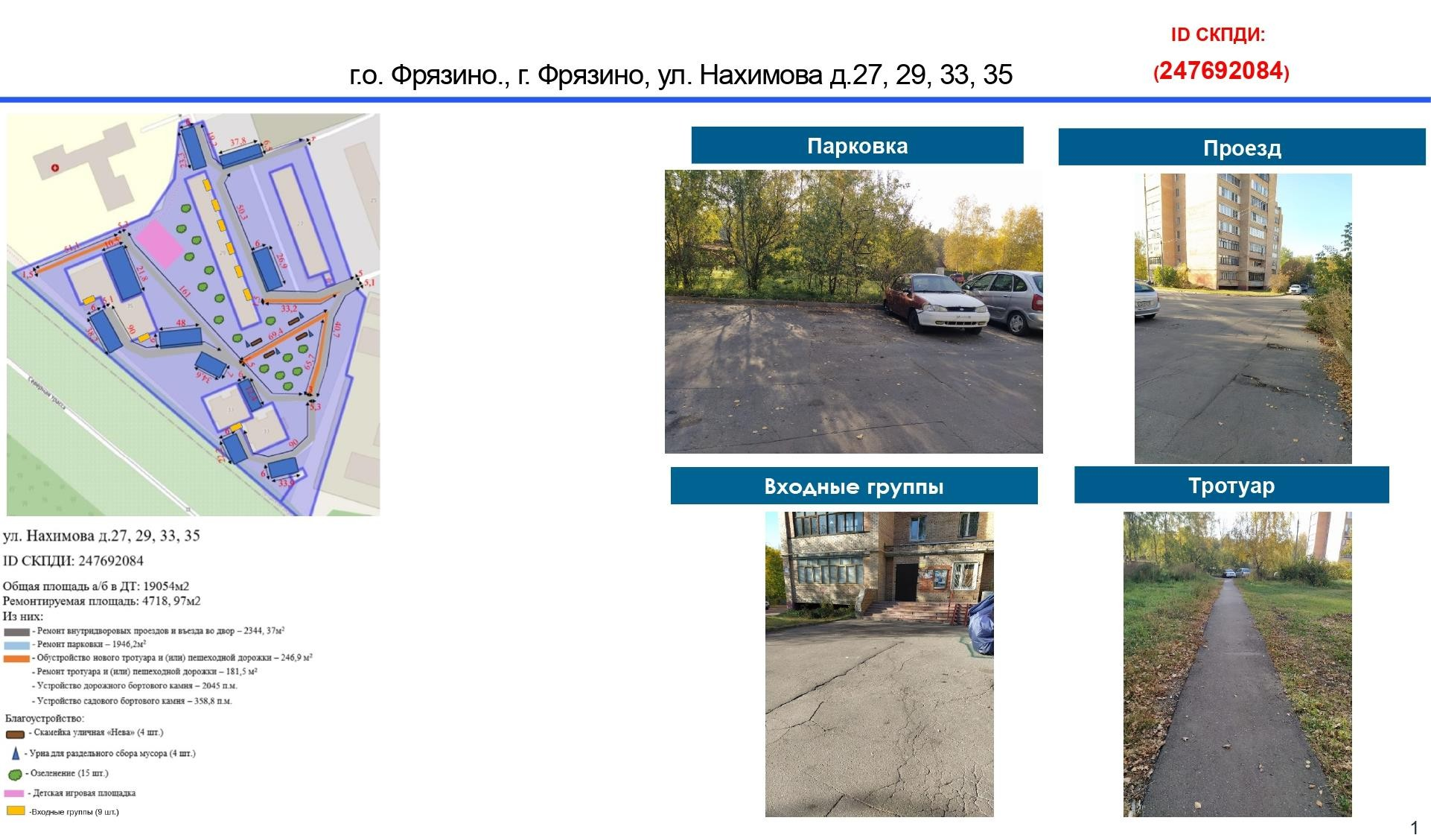
Комплексное Благоустройство Дворовых Территорий

Slide 9
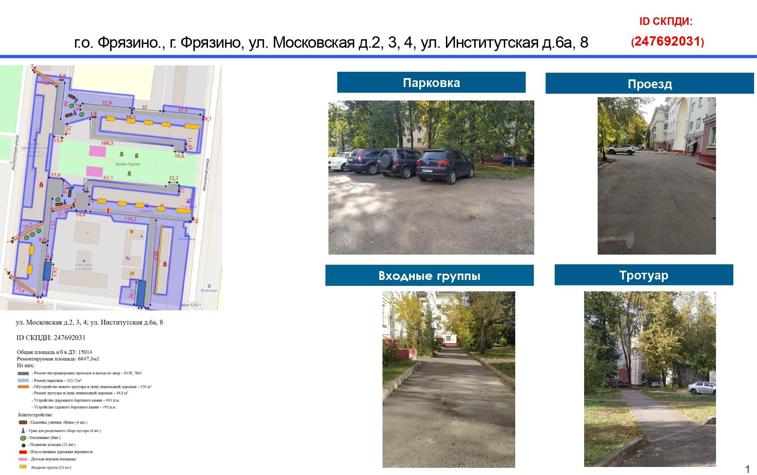
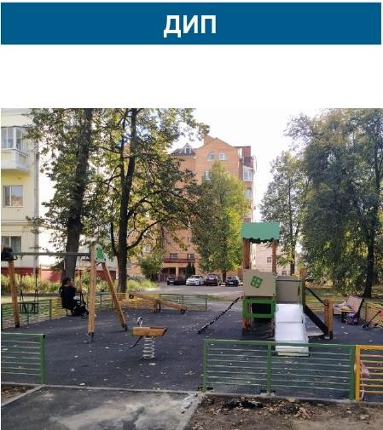
Комплексное Благоустройство Дворовых Территорий

Slide 10
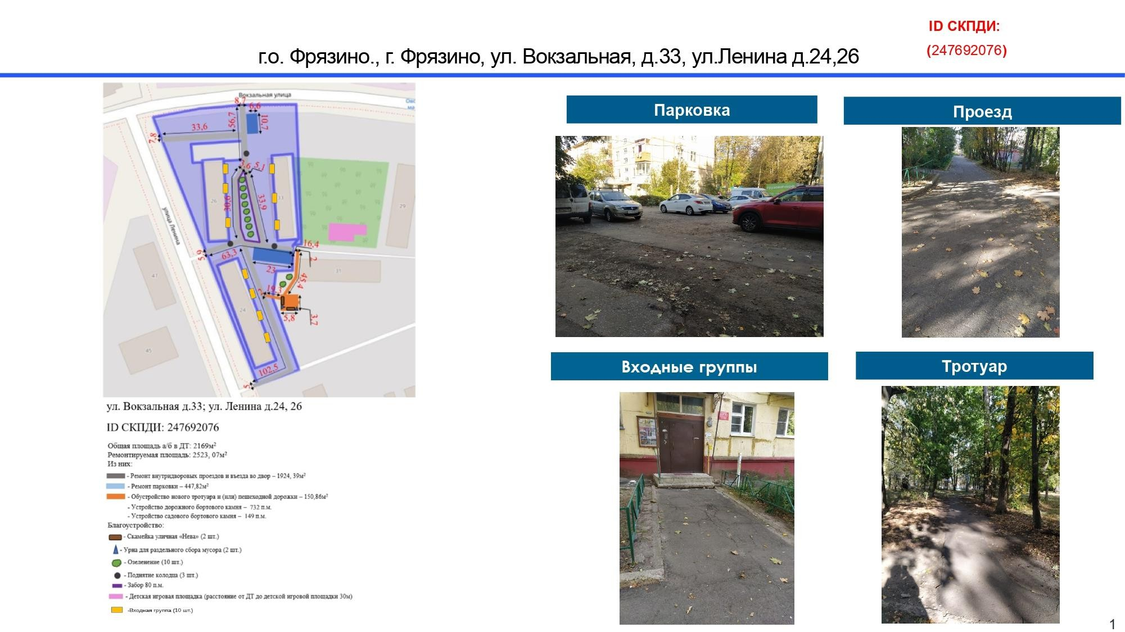
Комплексное Благоустройство Дворовых Территорий

Slide 11
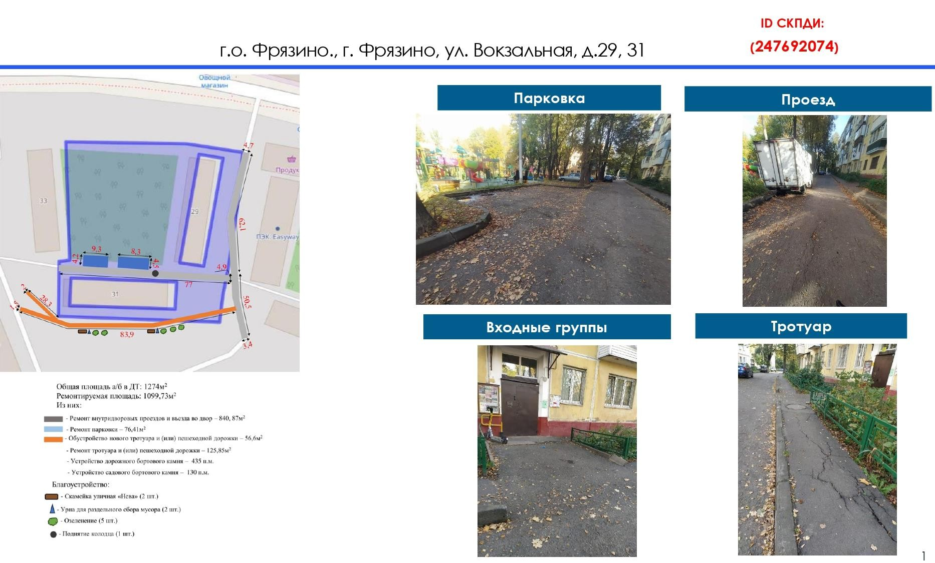
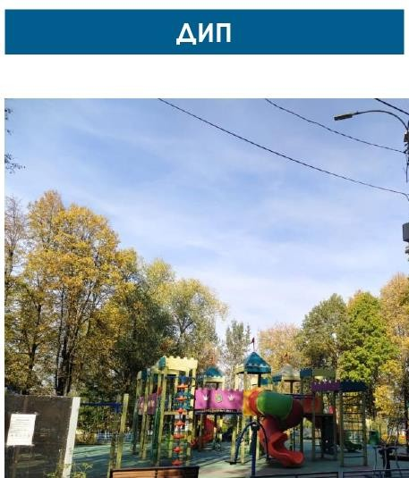
Комплексное Благоустройство Дворовых Территорий

Slide 12
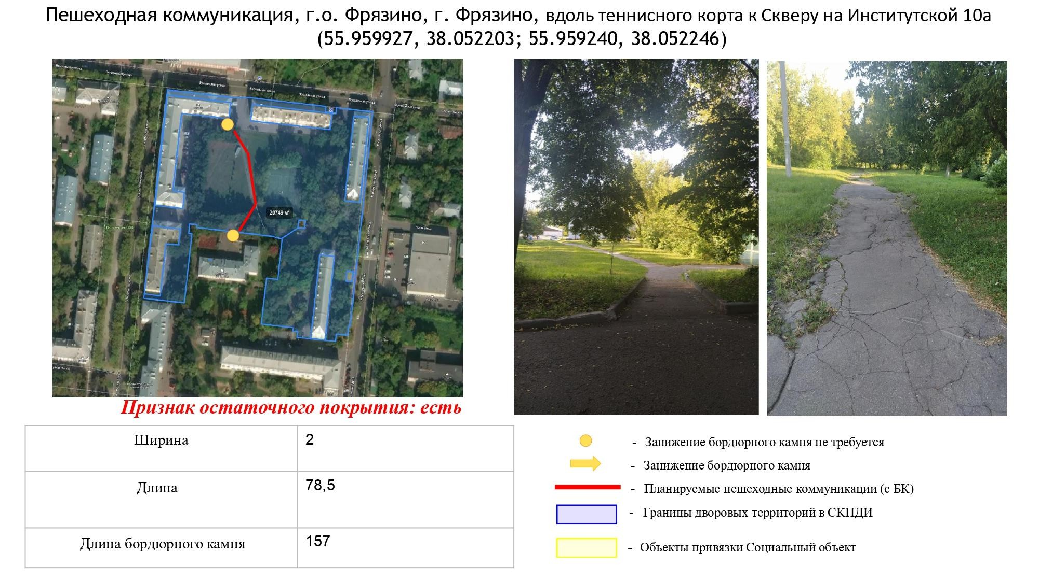
Пешеходные коммуникации

Slide 13
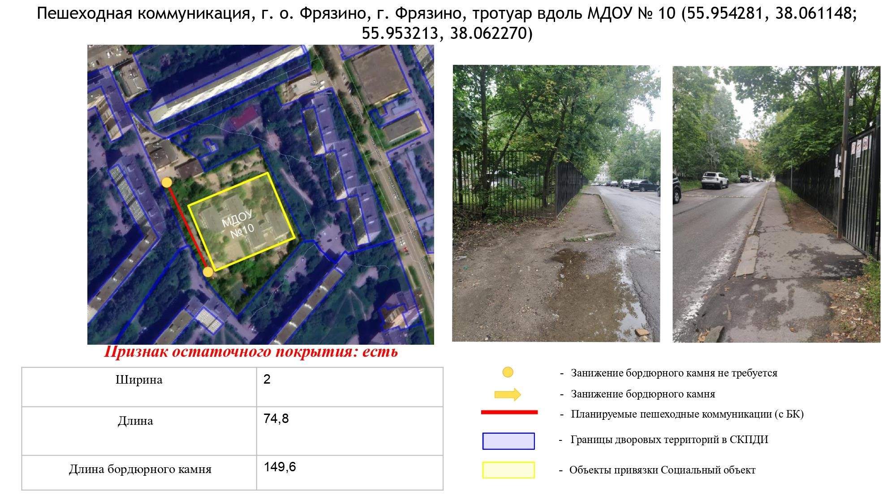
Пешеходные коммуникации

Slide 14
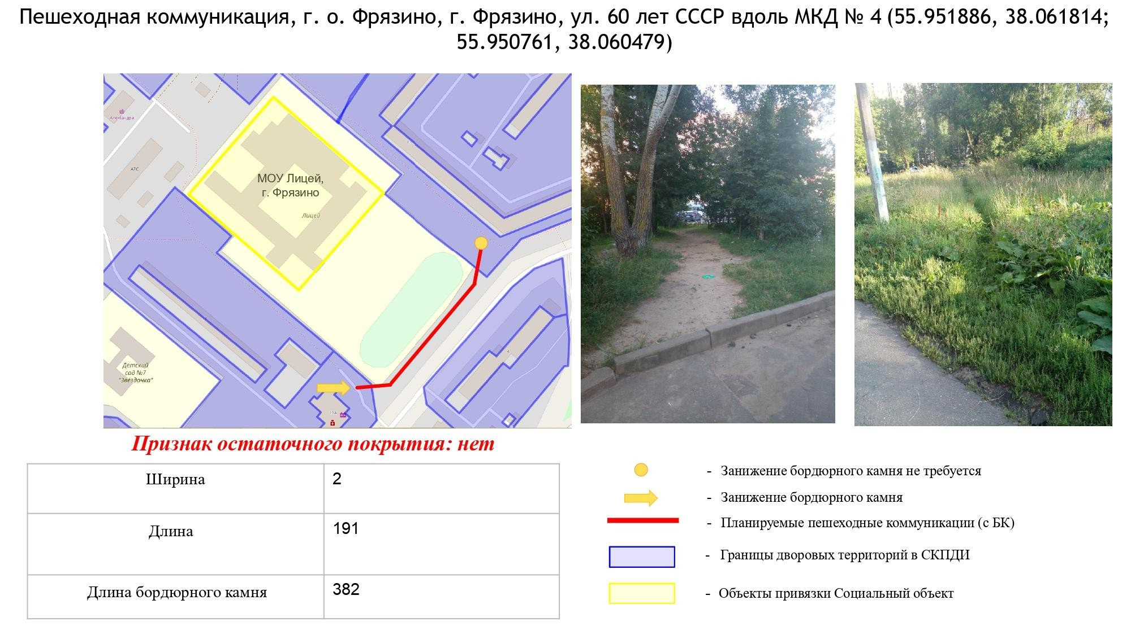
Пешеходные коммуникации

Slide 15
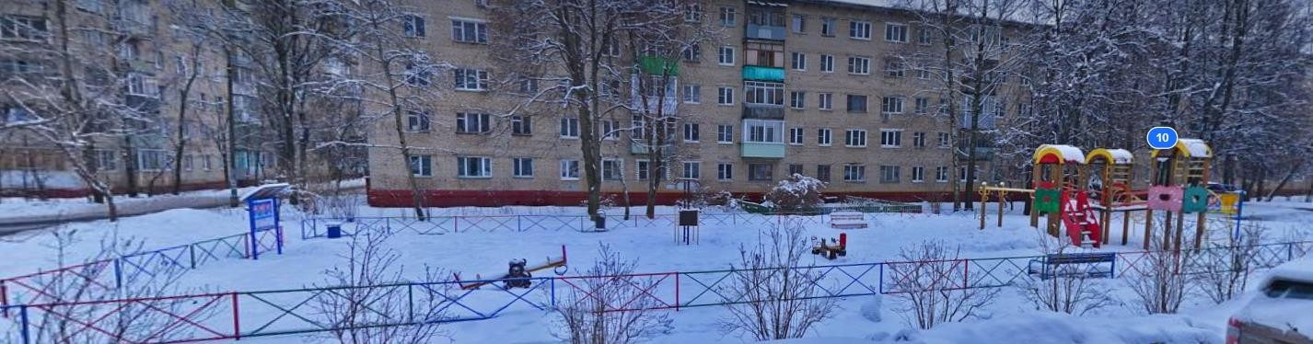
Замена и модернизация детских игровых площадок
проспект Мира, д. 20;
ул. Полевая, д.1; проспект Мира, д. 8;
ул. Советская, д. 3а;
ул. Московская, д. 1б.

Slide 16
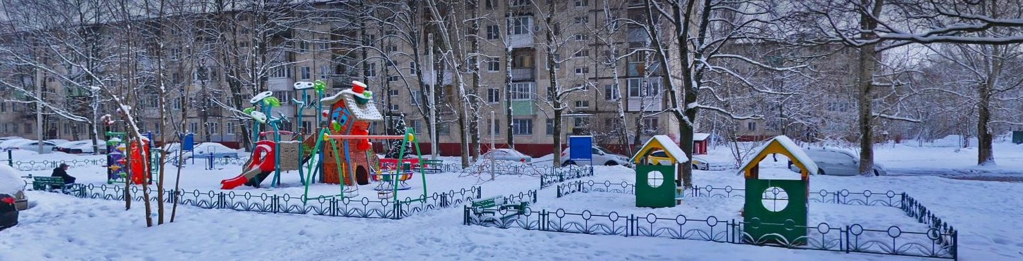
Модернизация детских игровых площадок
г. Фрязино, проспект Мира д. 2,6

Slide 17
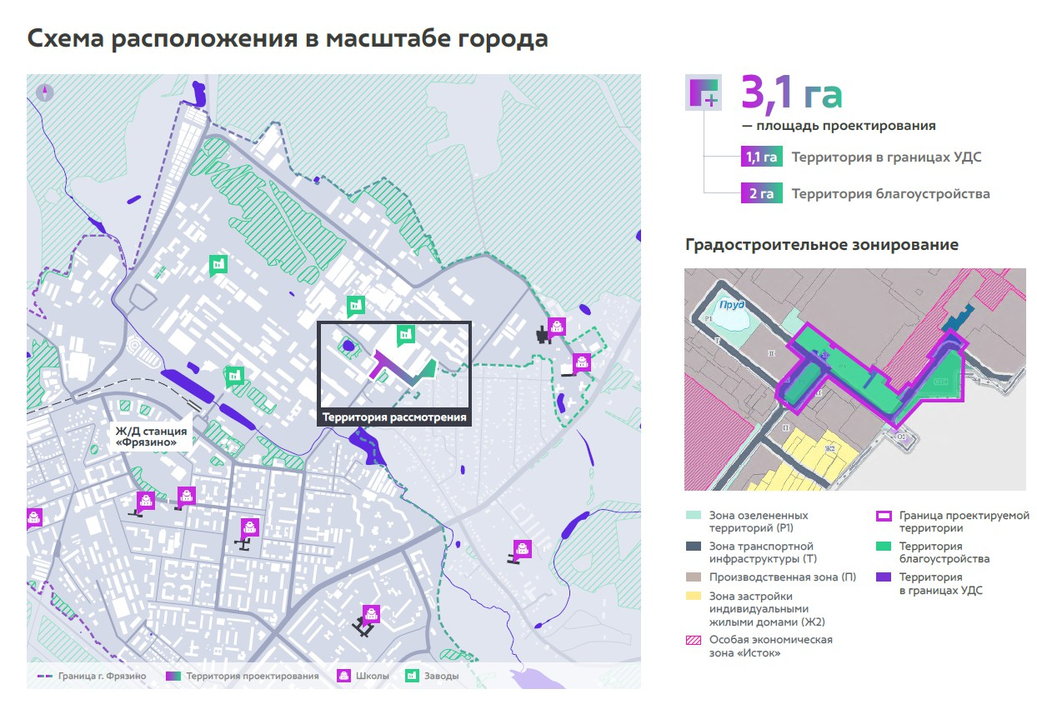
Благоустройство общественной территории Заводской проезд, д.2

Slide 18
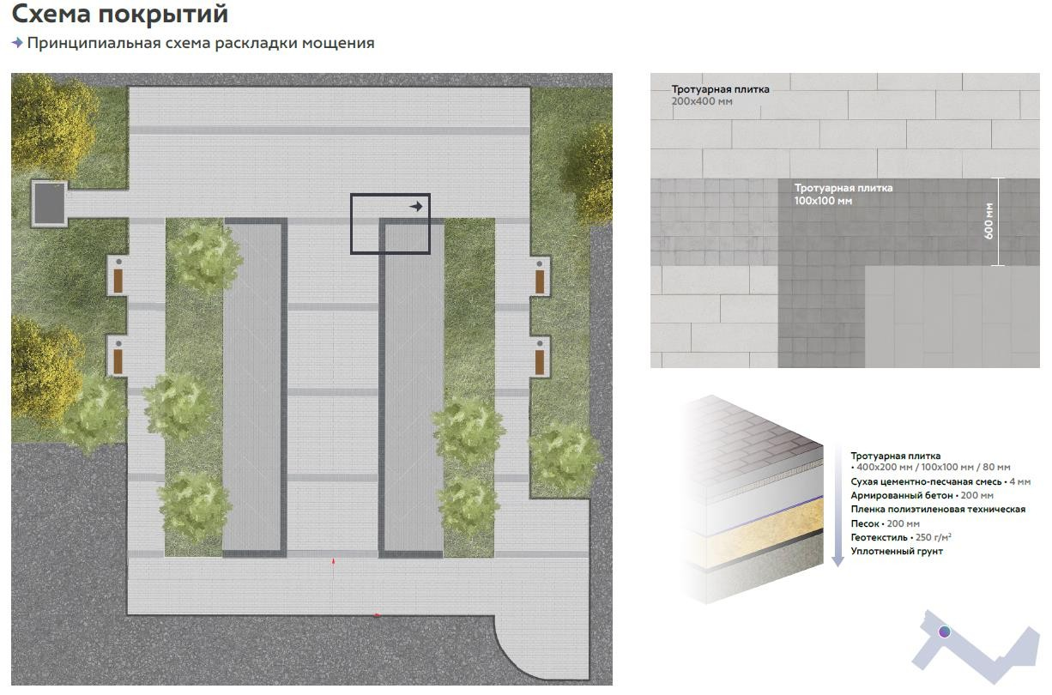
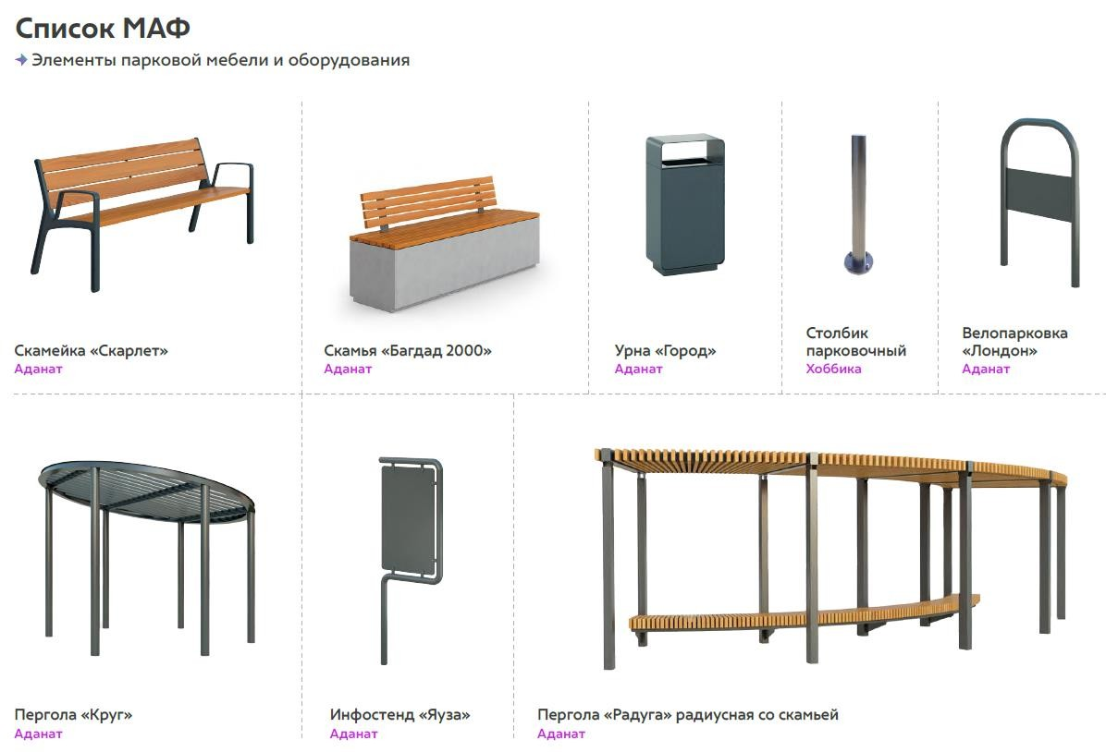
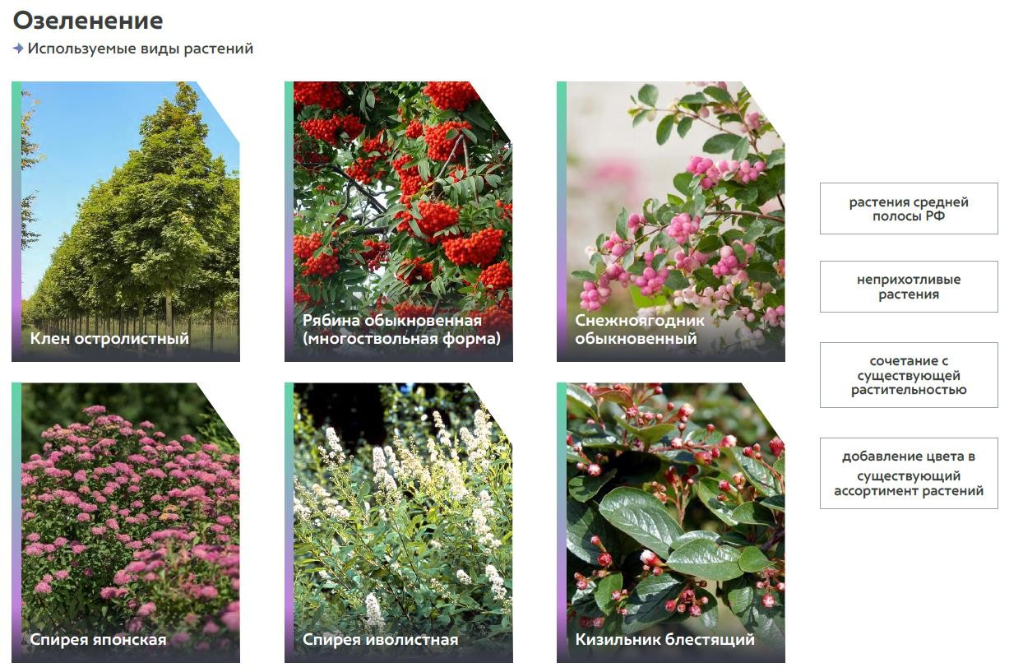
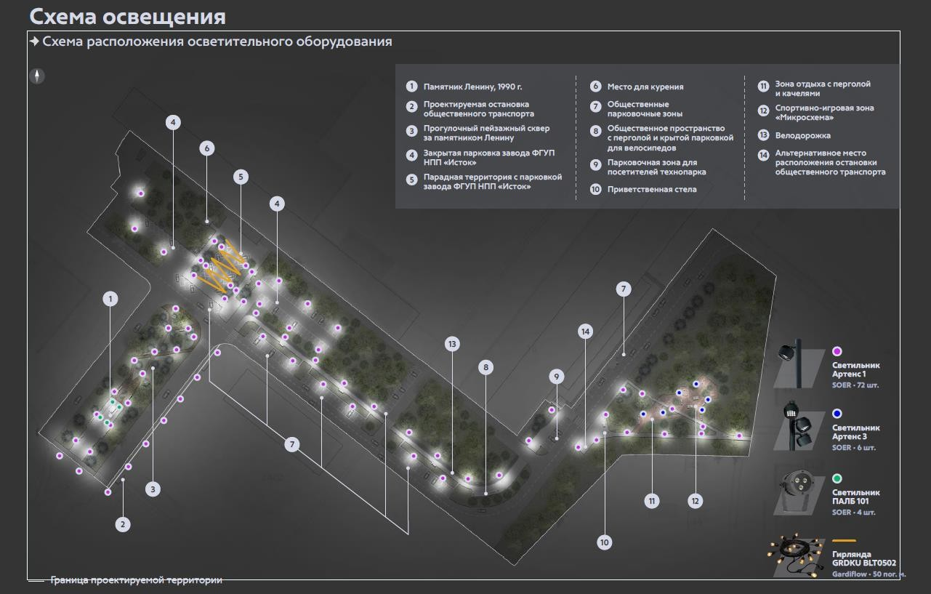

Slide 19
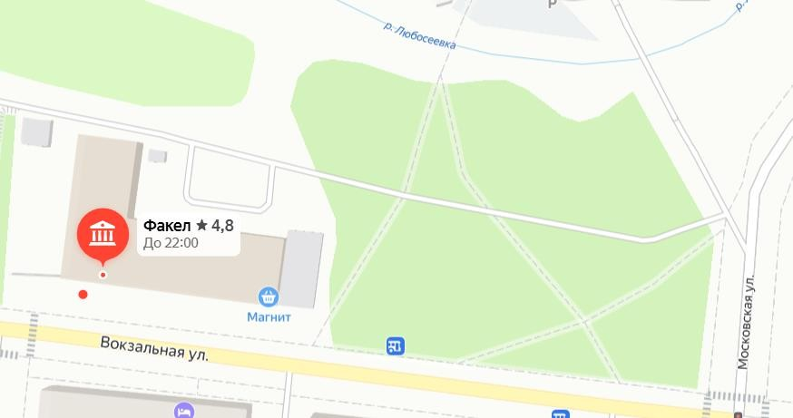
Благоустройство территории по адресу: ул. Вокзальная, д.2 Сквер ЦКиД «Факел»

Slide 20
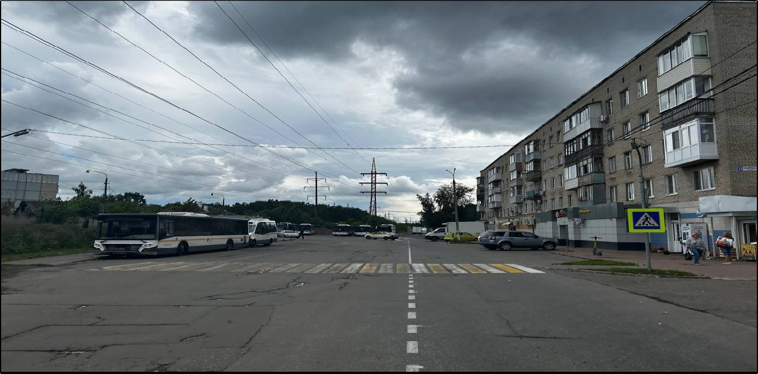
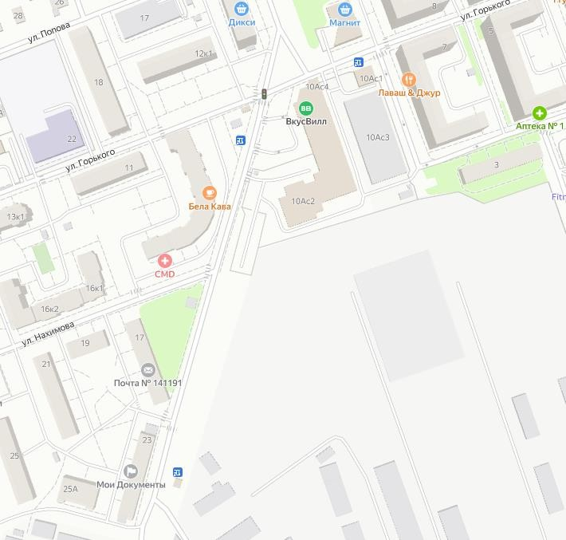
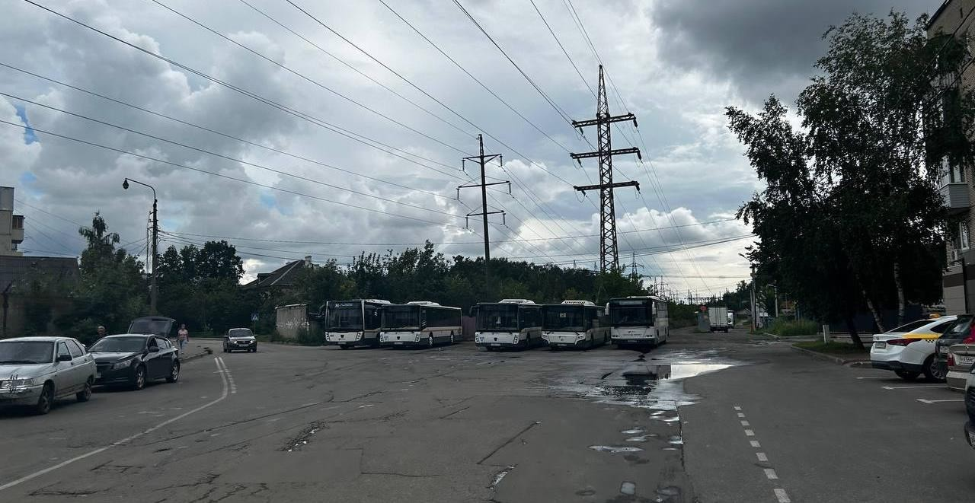
Ремонт автомобильных дорог
ул. Чкалова, участок 2
Привязка: км 0,000 – км 0,453
Интенсивность движения: 2 000 авт/сут
Процент разрушений: 75%
Принадлежность к опорной сети: нет Техническая категория дороги: IV Наличие пробок: нет
Год последнего ремонта: 2018
г.о. Фрязино, 58677 чел.
L=0,453 км
МФЦ

Slide 21
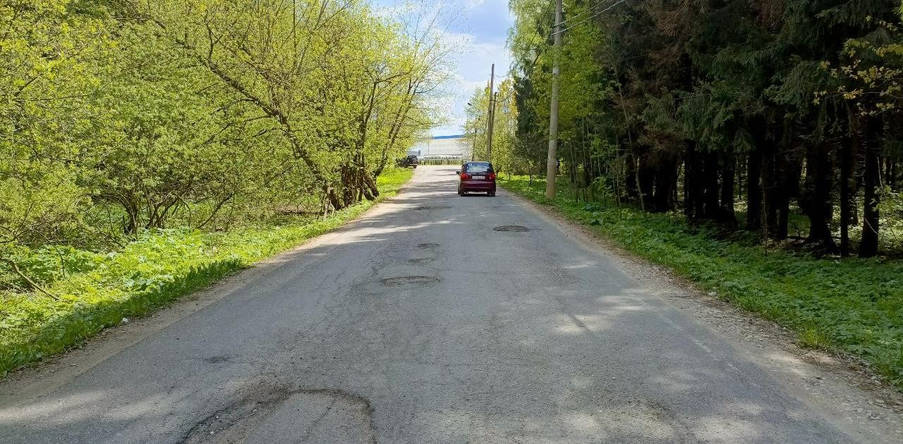
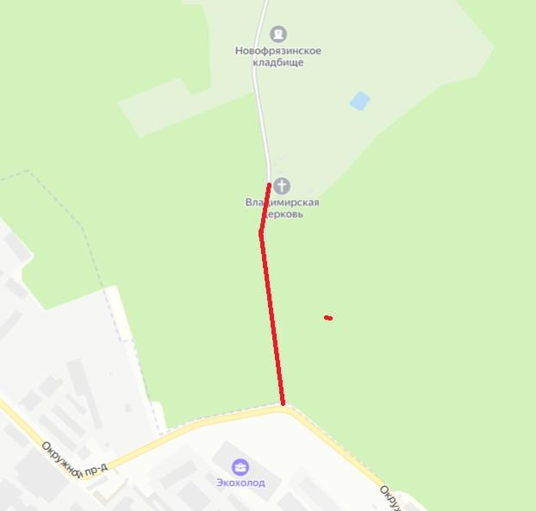
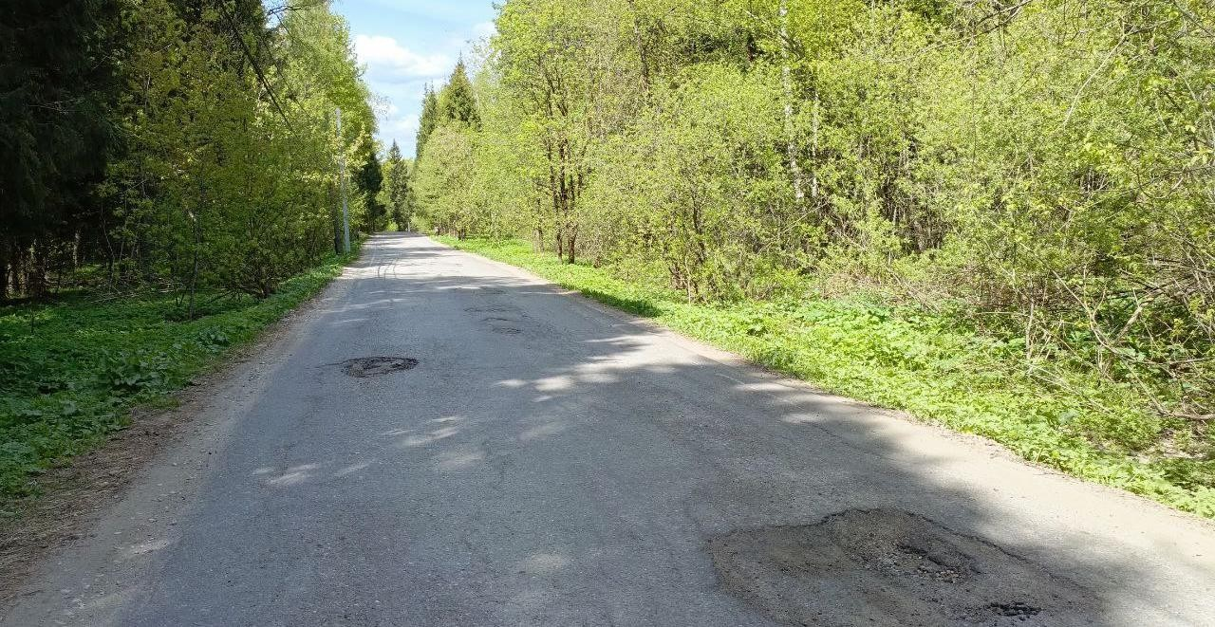
Ремонт автомобильных дорог
а/д проезд к кладбищу
Привязка: км 0,000 – км 0,543
Интенсивность движения: 750 авт/сут
Процент разрушений: 75%
Принадлежность к опорной сети: нет Техническая категория дороги: IV Наличие пробок: нет
Год последнего ремонта: 2015
г.о. Фрязино, 58677 чел.
Новофрязинское
кладбище
L=0,543 км
Владимирская церковь

Slide 22

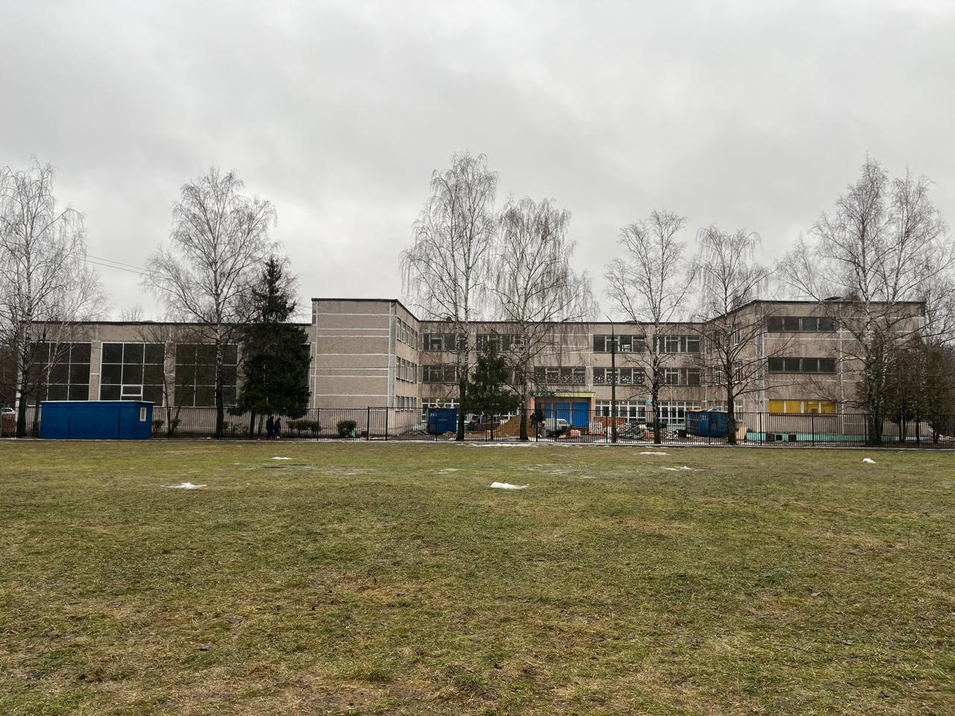
Капитальный ремонт МБОО «Гимназия»
адрес: Московская область, г. Фрязино, ул. Полевая, д.18А
Год постройки здания: 1976 г.
Площадь здания: 5453,7 кв.м.
Площадь земельного участка: 17 500 кв.м
Количество учащихся: 826 чел.
Проектная мощность: 750 чел.

Slide 23
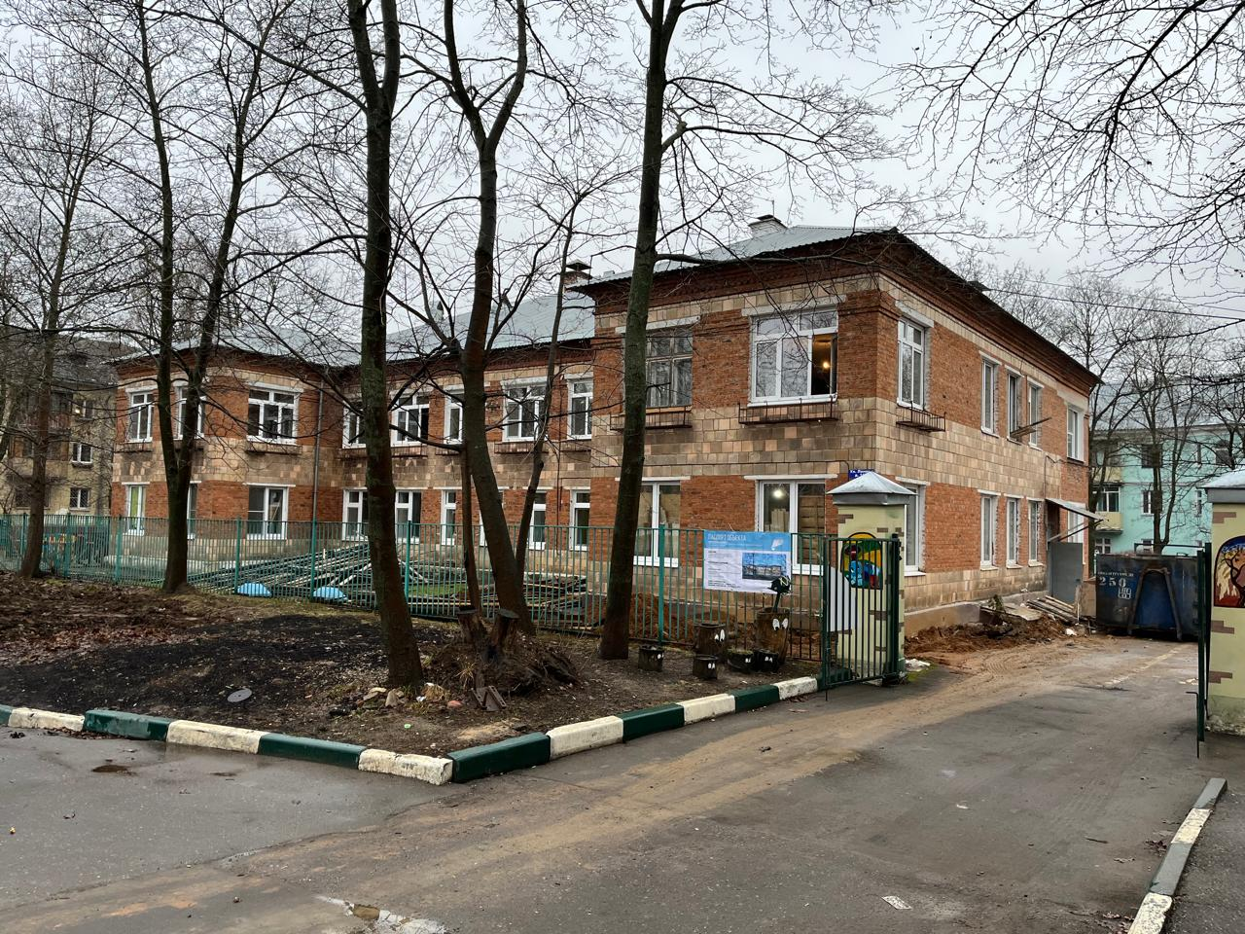
Капитальный ремонт МБОО СОШ №2 (дошкольное отделение)
адрес: Московская область, г. Фрязино, ул. Ленина, д.11А
Год постройки здания: 1960 г.
Площадь здания: 841,8 кв.м.
Площадь земельного участка: 3 587 кв.м
Количество детей: 113
Проектная мощность: 87

